Slide 1
Se sei smart non sei al phone.
Ditta, evento, data
Nome

Slide 2
Incidenti stradali, 2023
  21500 feriti
  Dei quali 4096 feriti gravemente
  236 morti
Fonte: Incidenti stradali registrati dalla polizia, Status 2024

Slide 3
Possibili cause degli incidenti stradali
Feriti gravi e morti, 2023
Possibili cause | Quantità | in %
Disattenzione/distrazione | 1361 | 31 %
Inosservanza della precedenza | 979 | 23 %
Velocità | 890 | 21 %
Alcol | 537 | 12 %
Imperizia nell’uso del proprio mezzo | 354 | 8 %
Effetti narcotici/farmaci | 178 | 4 %
  Fonte: Sinus UPI 2024

Slide 4
Rischio di incidente
L’uso in generale del telefonino alla guida fa aumentare di 3,6 volte il rischio d’incidente.
L’uso manuale del telefonino è particolarmente pericoloso:
scrivere messaggi fa aumentare di 6,1 volte il rischio d’incidente.
L’uso di apparecchi elettronici (navigatore, radio ecc.) fa aumentare di 2,5 volte il rischio d’incidente.
Conversare con le/gli altre/i occupanti del veicolo fa aumentare di 1,4 volte il rischio d’incidente.
Chinarsi, spostarsi o voltarsi a prendere un oggetto, ad esempio sul sedile posteriore, fa aumentare di 9,1 volte il rischio d’incidente.
Fonte: Dingus et al., 2016

Slide 5
Velocità di reazione
In generale le/i conducenti ci mettono 2 secondi per reagire a un pericolo.
Se la/il conducente è distratta/o, il tempo di reazione viene prolungato di circa un terzo. Di conseguenza, anche lo spazio di frenata è più lungo.

Slide 6
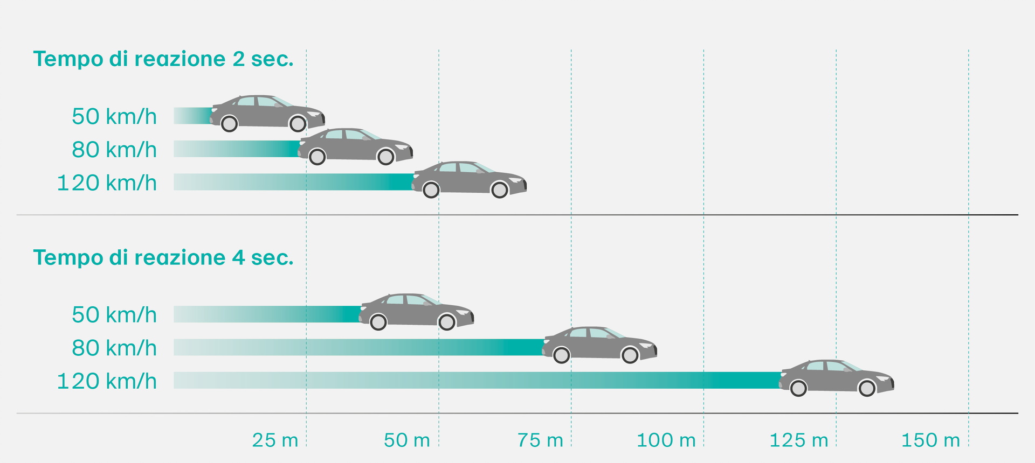
Percorso di reazione
Con un tempo di reazione di tre secondi, in autostrada le/i conducenti prima di essere in grado di agire in qualche modo percorrono 100 metri, ossia l’equivalente di un campo di calcio.

Slide 7
Possibili conseguenze legali
Chi durante la guida telefona senza un sistema vivavoce, riceve una multa di
100 CHF.
In caso di incidente telefonare senza un sistema vivavoce mentre si è alla guida, può portare a una riduzione delle prestazioni dell’assicurazione contro gli infortuni per colpa grave.
Anche telefonare alla guida con il dispositivo vivavoce così come scrivere SMS può portare a una condanna per violazione delle norme della circolazione stradale, soprattutto se la/il conducente non adempie al suo dovere di diligenza, cioè non ha più il controllo del suo veicolo.

Slide 8
A destinazione in sicurezza
  Prima del viaggio
  attiva la modalità aereo sul telefonino
  imposta la destinazione nel navigatore
  scegli la playlist

Slide 9
A destinazione in sicurezza
  Durante il viaggio:
  concentrati sul traffico. Lascia stare attività che ti potrebbero distrarre
  non cercare o afferrare oggetti in macchina
  evita telefonate con o senza dispositivo vivavoce: telefona solo con la macchina ferma, al lato della corsia
  non leggere o scrivere messaggi.
→ In caso di urgenza meglio fermarsi in uno spazio sicuro.

Slide 10

Video «Se sei smart non sei al phone.»

Slide 11
Maggiori informazioni
Trovi ulteriori consigli per la tua sicurezza su www.upi.ch.

